Slide 1
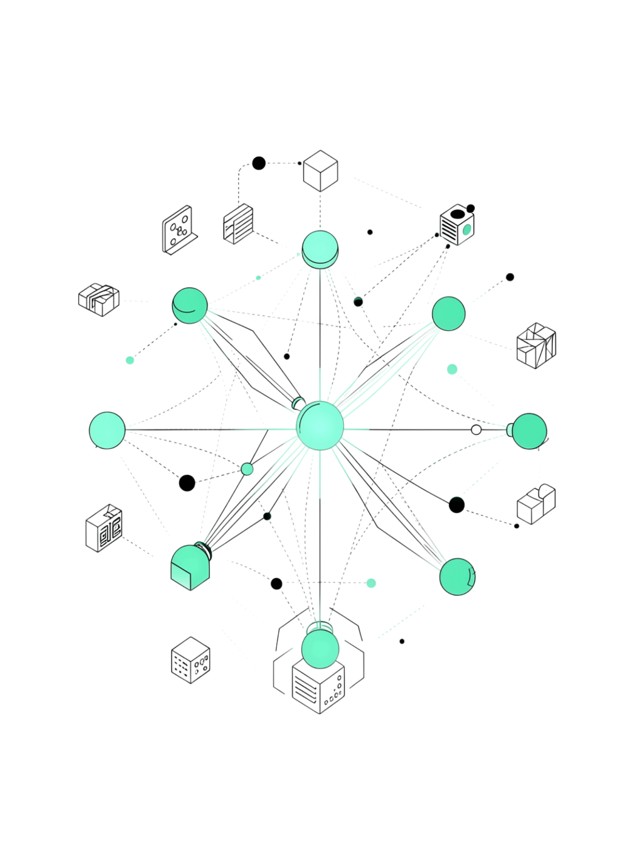
Что такое искусственный интеллект
ИИ — это область информатики, создающая компьютерные системы для решения задач, требующих интеллектуальных способностей. Система обрабатывает информацию, находит связи между данными и формирует выводы.
Ключевой момент: компьютер решает интеллектуальные задачи совсем не так, как человек. Где человек использует опыт и знание, машина применяет математические операции. ИИ — это не одна программа, а совокупность технологий и методов.

Slide 2

Интеллектуальная задача: определение
Интеллектуальной называют задачу, где решение требует интерпретации информации и поиска закономерностей. Готовый ответ заранее неизвестен, и простое правило не поможет.
Пример: определить, что хочет клиент — вернуть товар, получить консультацию или узнать статус заказа. Человек анализирует смысл сообщения, даже если оно не совпадает с шаблоном. Для компьютера это требует механизма интерпретации.
Количество вычислений не делает систему интеллектуальной. Главное — использование информации для получения результата, который нельзя свести к заранее подготовленным ответам.

Slide 3
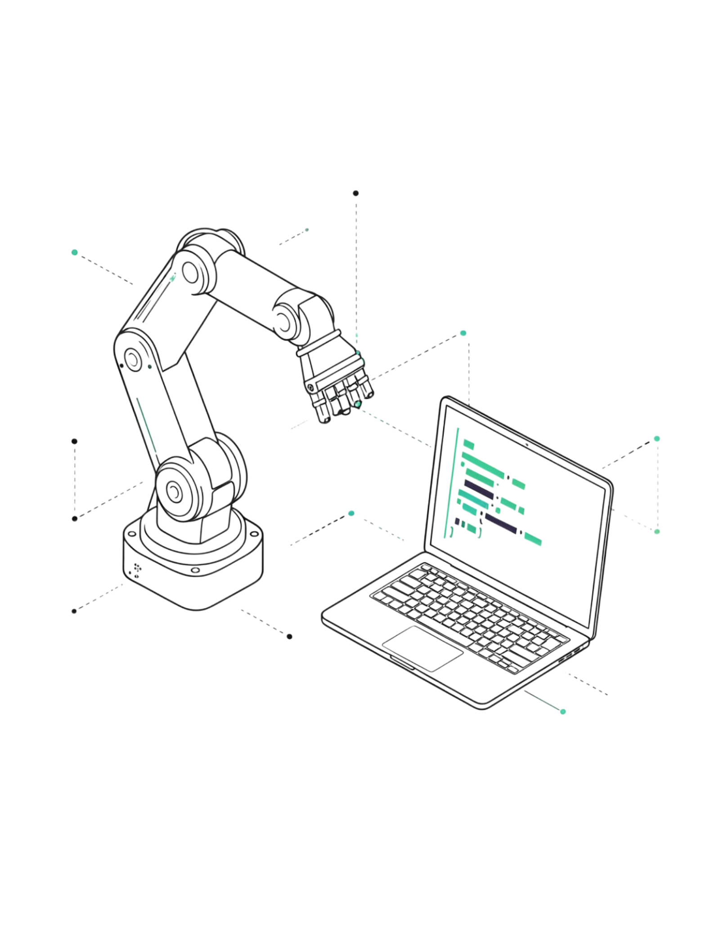
ИИ и автоматизация: в чём разница
Обычная автоматизация
Искусственный интеллект
Работает по заранее установленным инструкциям. Программист определяет условия и действия — результат полностью предсказуем.
Получает результаты на основе закономерностей в данных, а не только из написанных правил. Учитывает историю и поведение.
Современные решения
Граница размыта: системы часто объединяют обычный код и обучаемые модели. Главное различие — в способе получения результата.

Slide 4
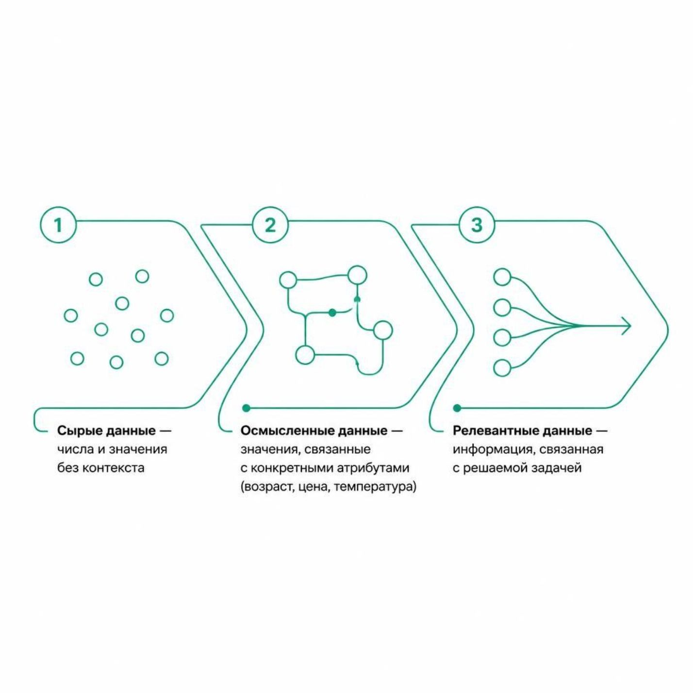
Роль данных в работе ИИ
Данные — это информация в форме, пригодной для компьютерной обработки. Они описывают объекты, события и характеристики, но сами по себе это ещё не знания.
Число 85 без контекста ничего не значит: это может быть возраст, цена, температура. Когда мы связываем значение с конкретной характеристикой, оно приобретает смысл.
Для ИИ важна не только доступность данных, но и их соответствие задаче. Большой объём информации не гарантирует полезный результат, если данные не связаны с исследуемым процессом.

Slide 5
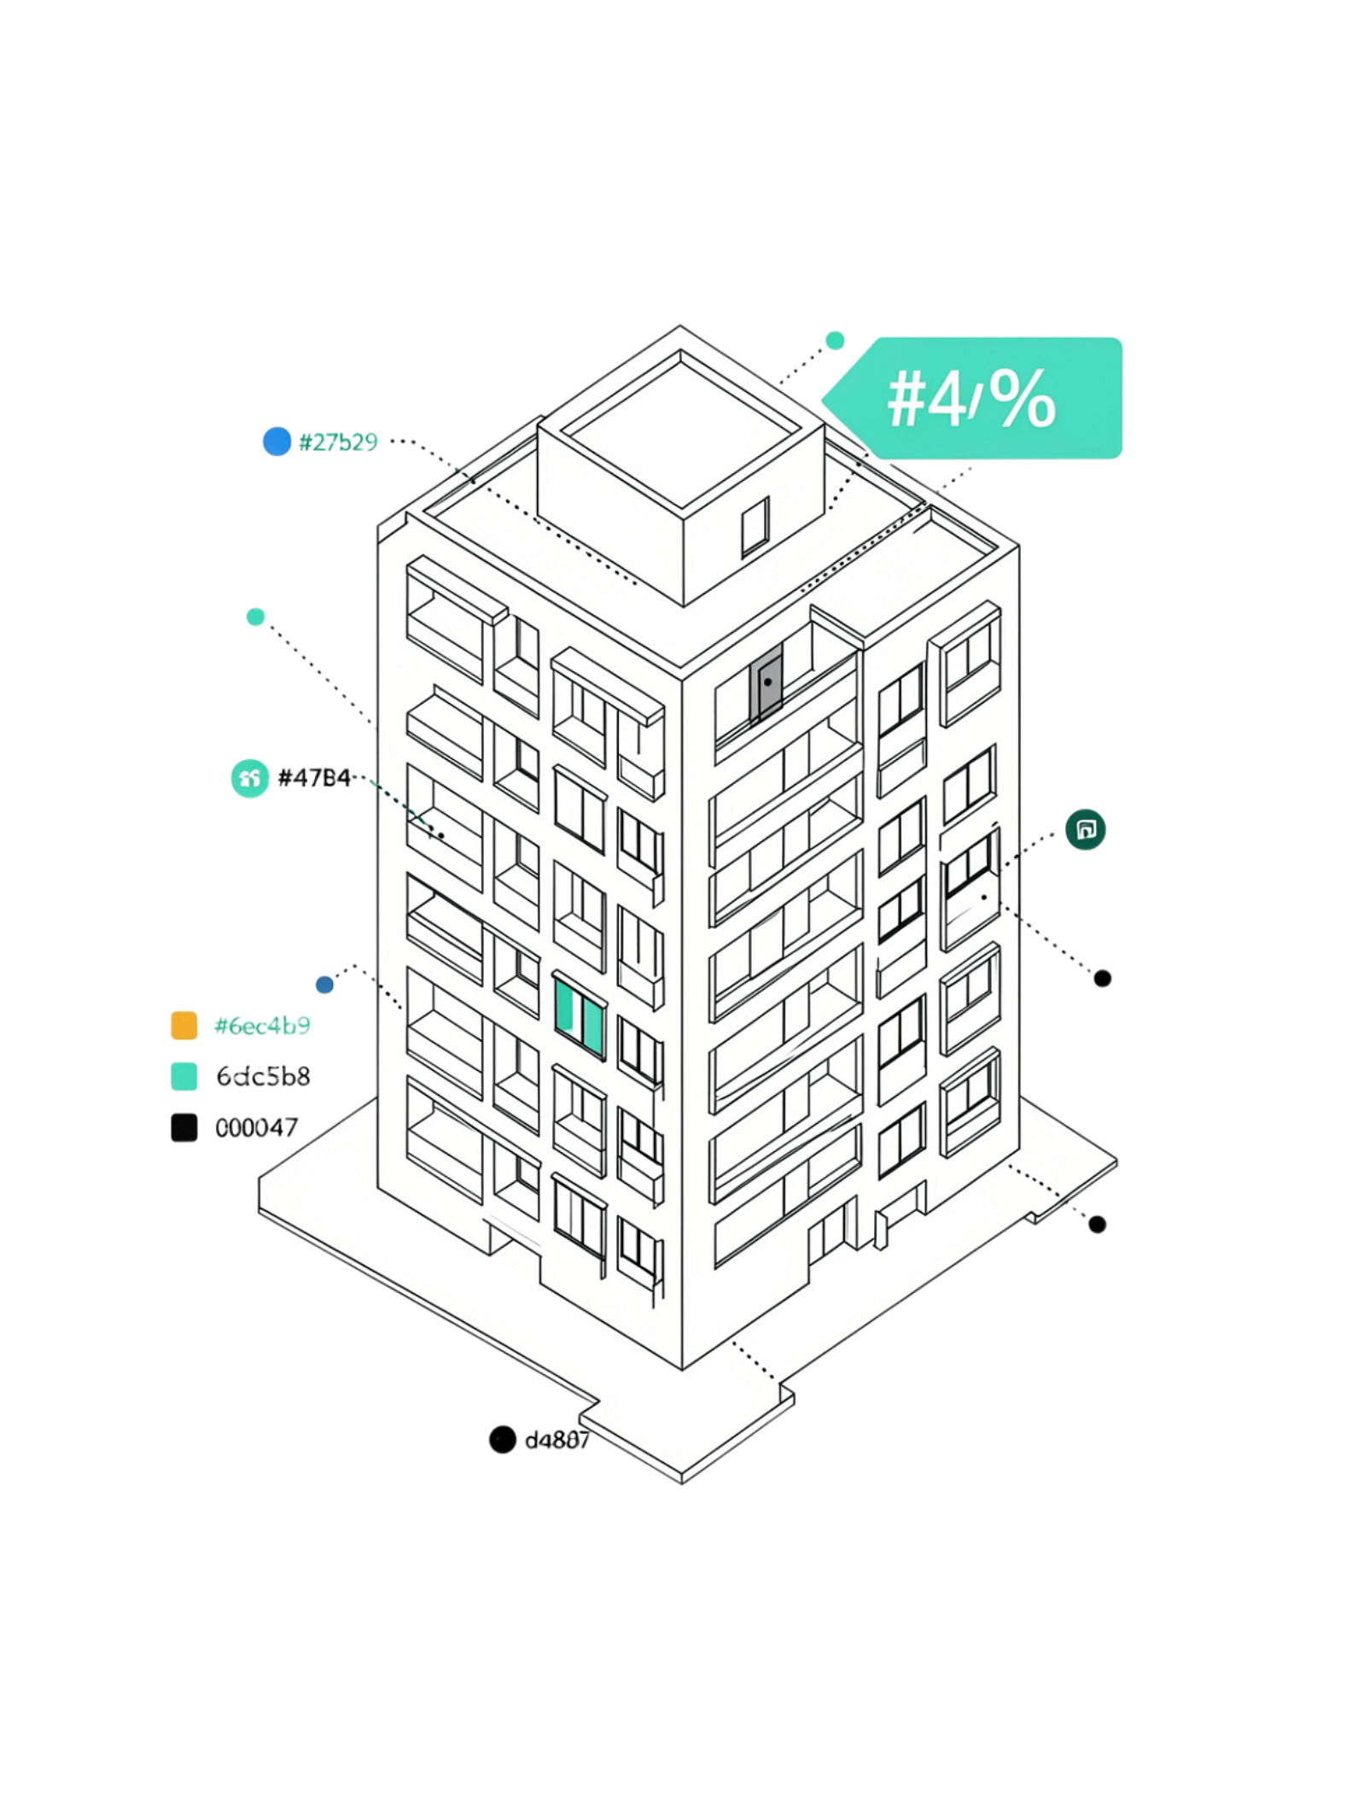
Модель искусственного интеллекта
Что такое модель
Вычислительная конструкция, преобразующая входную информацию в результат. Реализует математические зависимости или формализованные правила.
Пример: оценка квартиры
На вход поступают характеристики — площадь, район, возраст дома. На выходе — прогноз цены. Внутри реализована зависимость между этими параметрами.
Модель ≠ готовый продукт
Это вычислительное ядро, используемое в разных приложениях. Полноценное приложение дополнительно обеспечивает взаимодействие с пользователем и представление результата.

Slide 6
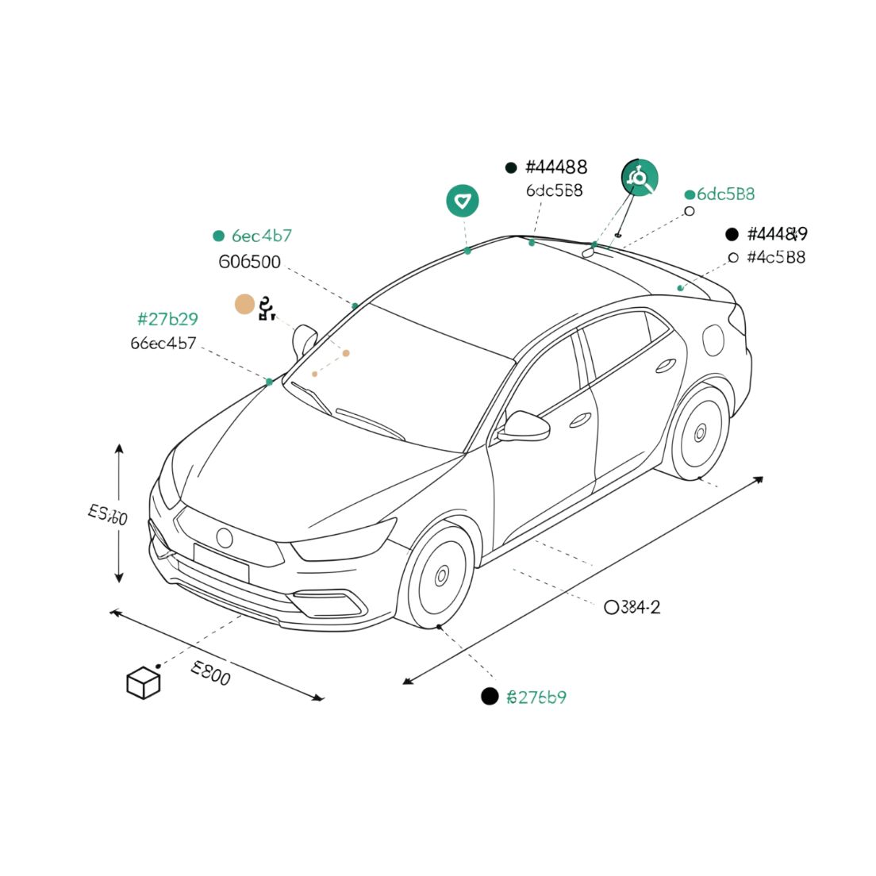
Признаки: как представить объект для ИИ
Чтобы система работала с реальным объектом, его нужно представить через характеристики, доступные компьютеру. Эти характеристики называют признаками.
Автомобиль для человека — это целостный образ. Для ИИ это набор признаков: пробег, возраст, объём двигателя, марка. Система не видит машину — она работает с её цифровым описанием.
Цифровое описание всегда отражает только часть свойств объекта. Если нужная характеристика отсутствует в данных, модель её не учитывает.

Slide 7

Параметры модели и внутреннее устройство
Внутри моделей используются параметры — числовые значения, определяющие, как система преобразует входную информацию. Параметров может быть несколько или миллиарды.
Пример: модель оценки недвижимости учитывает влияние площади на цену. Насколько сильно площадь влияет на результат — зависит от параметров модели. Изменение параметров приводит к другой оценке при одних и тех же входных данных.
Параметры — это не отдельные факты в памяти. Это числовые зависимости, взаимодействующие между собой. Содержание работы модели определяется взаимодействием всей её структуры.
Входные признаки
Площадь, местоположение, возраст
Оценка недвижимости
Параметры модели
Результат
Предсказанная цена
Миллиарды числовых весов

Slide 8




Обучение и применение модели
Обучение
Изменяются внутренние параметры, чтобы результаты лучше соответствовали задаче. Используются данные с известными ответами.
Настройка зависимостей
Система устанавливает связи между характеристиками и целевым результатом — например, между параметрами автомобиля и его стоимостью.
Инференс
Готовая модель принимает новые данные, выполняет вычисления и возвращает результат. Параметры при этом не изменяются.

Slide 9



Результаты ИИ и неопределённость
80%
100%
Вероятность покупки
Уверенность ≠ точность
Это не гарантия — это оценка в рамках модели. Число выражает вероятность, а не факт.
Высокая уверенность модели не доказывает правильность результата.
Результат ИИ часто не является однозначным утверждением. Во многих задачах модель оценивает наиболее вероятный результат на основе доступной информации.
Чтобы быть полезной, оценка вероятности должна соответствовать реальной частоте событий. Не все системы предоставляют показатель уверенности.
Система может уверенно выдавать ошибочные ответы. Высокая уверенность модели не доказывает правильность результата.

Slide 10

Границы возможностей искусственного интеллекта
Узкая специализация
ИИ успешно выполняет отдельные интеллектуальные задачи, но это не означает универсального человеческого понимания. Успех в одной функции не гарантирует способность действовать в любой новой ситуации.
Связность ≠ достоверность
Система может создать логически связное объяснение, содержащее неверные сведения. Способность формировать содержательный ответ — это не доказательство проверки соответствия действительности.
Три вопроса при оценке ИИ
Какую информацию система использует? Что означает результат? При каких условиях ему можно доверять? Это позволяет рассматривать ИИ как конкретный инструмент, а не приписывать ему неограниченные возможности.

